Slide 2
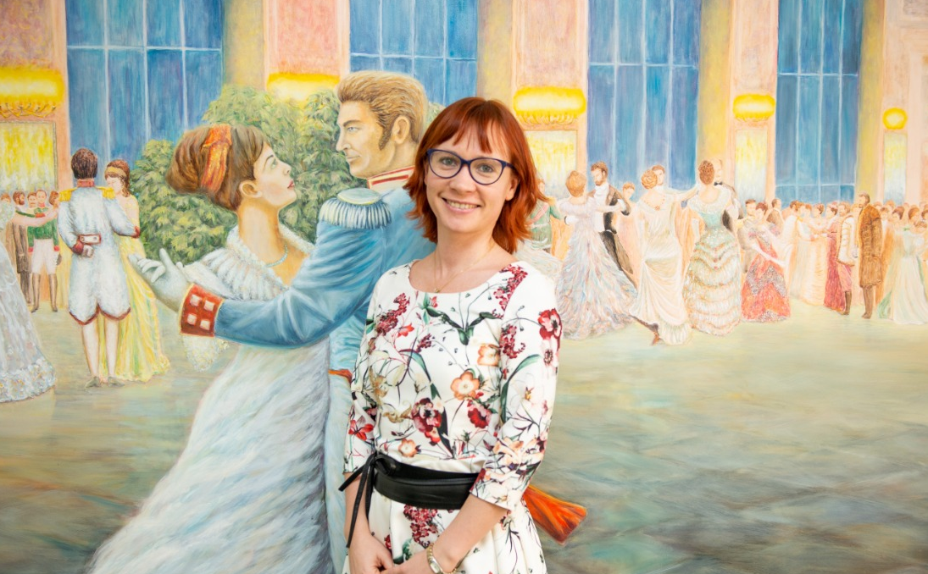
Кузнецова Наталья Владимировна
Председатель жюри, доцент кафедры романо-германской филологии и межкультурной коммуникации Педагогического института ФГБОУ ВО «ТОГУ», кандидат филологических наук

Slide 3
Валентина Ивановна
Плотникова
Консультант управления общего образования
министерства образования и науки Хабаровского края

Slide 4
ПРИЗЕР
Порхунова
Дарья
МБОУ Гимназия № 5
г. Хабаровск

Slide 5
ПОБЕДИТЕЛЬ
Приходько
Вероника
МАОУ г. Хабаровска
«Лицей инновационных технологий»

Slide 6
Валентина Ивановна
Плотникова
Консультант управления общего образования
министерства образования и науки Хабаровского края

Slide 7
Кузнецова Наталья Владимировна
Председатель жюри, доцент кафедры романо-германской филологии и межкультурной коммуникации Педагогического института ФГБОУ ВО «ТОГУ», кандидат филологических наук

